Slide 1
Xây dựng mô hình Liveness Detection sử dụng BEIT
Môn Học: Phân Tích Dữ Liệu Chuyên Biệt
Hướng AI/NLP
Giáo Viên: Thầy Châu Thành Đức
Học Viên: 22C01026 - Nguyễn Ngọc Thảo Uyên

Slide 2
Table of contents
01
02
03
04
Bài toán Liveness Detection
BEIT
Giới thiệu về mô hình BEIT
Trình bày về bài toán Liveness Detection
Mô hình Liveness Detection sử dụng BEIT
Đánh giá kết quả
Đánh giá kết quả và hướng phát triển

Slide 3
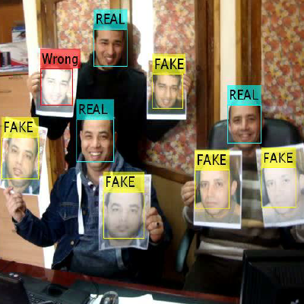
Bài toán Liveness Detection
Nhận dạng khuôn mặt được áp dụng rộng rãi trong nhiều lĩnh vực như an ninh, ngân hàng và dịch vụ công nghệ…
Tuy nhiên, hệ thống nhận diện khuôn mặt có thể bị "đánh lừa" thông qua việc sử dụng ảnh in hoặc video chứa khuôn mặt của người đó.
Một phương pháp được đề xuất chính là sử dụng mô hình BEIT cho việc nhận diện và xác thực khuôn mặt.

Slide 4
Giới thiệu về BEIT
1. Transformer-based Architecture:
Mô hình BEIT (Bidirectional Encoder representation from Image Transformers) là một mô hình biểu diễn thị giác tự giám sát (Self-supervised) được xây dựng trên cơ sở kiến trúc Transformer.
2. Masked Image Modeling (MIM) Task:
Lấy cảm hứng từ BERT, BEIT sử dụng một phương pháp tiền huấn luyện mới, gọi là mô hình hóa ảnh bị che khuất (Masked Image Modeling - MIM). Trong MIM, một phần của hình ảnh được che đi và mô hình cố gắng dự đoán nội dung của phần che.
BEIT đóng một vai trò quan trọng đối với hiệu quả của việc tiền huấn luyện theo kiểu BERT cho dữ liệu hình ảnh.

Slide 5
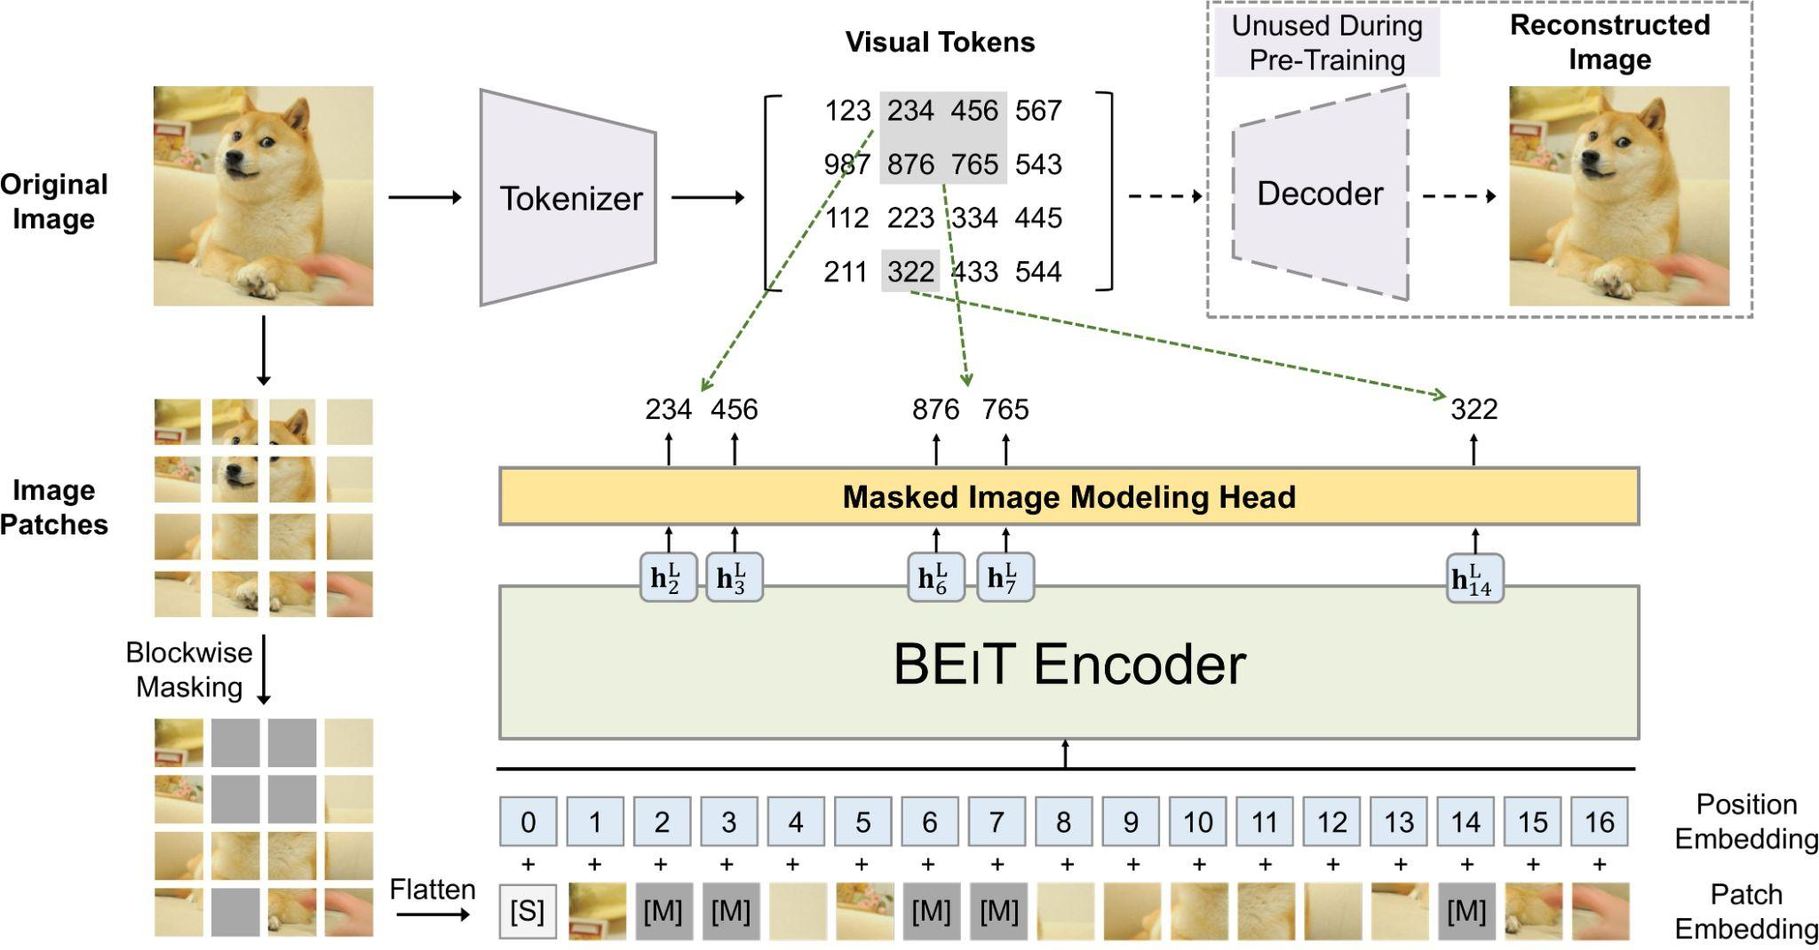
Kiến Trúc Mô Hình BEIT

Slide 6
Chuẩn bị dữ liệu
Bộ dữ liệu Liveness Detection từ cuộc thi Zalo AI Challenge 2022. Bao gồm:
1168 video khuôn mặt đeo khẩu trang, với 598 video có nhãn là khuôn mặt thật (Real) and 570 video có nhãn là khuôn mặt giả mạo (Fake).
File nhãn (Label.CSV), trong đó mỗi hàng cung cấp tên video và nhãn của video đó (0 = Fake, 1 = Real).
Các bước xử lý dữ liệu:
Xử lý dữ liệu hình ảnh: Đối với video, ta trích xuất các khung hình chính xác để giảm kích thước dữ liệu.
Chia tập dữ liệu: Phân chia tập dữ liệu thành tập huấn luyện, tập validation để đánh giá hiệu suất mô hình.

Slide 7
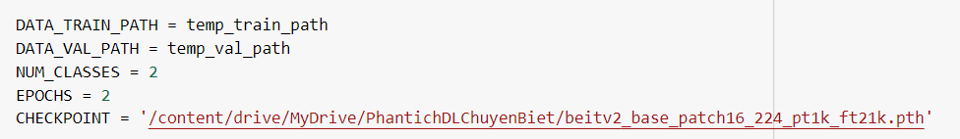
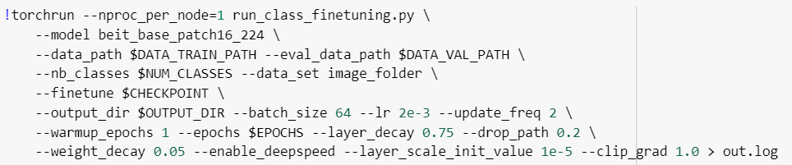
Huấn luyện mô hình
Chuẩn bị môi trường: sử dụng mã nguồn từ GitHub repository của Microsoft với phiên bản cụ thể.
Thiết lập tham số huấn luyện: Số lượng lớp (NUM_CLASSES) là 2 cho bài toán phân loại liveness (real và fake). Sử dụng mô hình được fine-tune từ một checkpoint trước đó.
Huấn luyện mô hình: Sử dụng mô hình cơ sở BEiT với kiến trúc beit_base_patch16_224 với kích thước patch 16x16 và kích thước ảnh đầu vào là 224x224

Slide 8
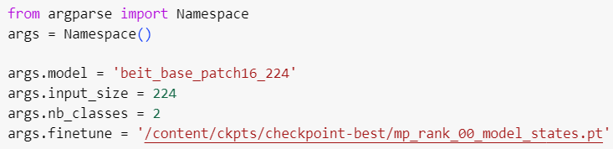
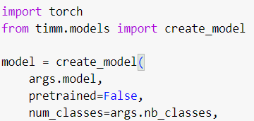


Load mô hình
Thiết lập Tham số với argparse.
Sử dụng thư viện `timm` để tạo mô hình với các tham số đã được thiết lập trước đó. Mô hình này có thể sử dụng kiến trúc BEIT.
Fine-tuning Mô hình: Nếu có trạng thái được điều chỉnh (`args.finetune`), mô hình sẽ được nạp từ trạng thái đã được lưu trước đó.
Sau khi load mô hình và tinh chỉnh, ta wrap up lại mô hình để chạy dự đoán

Slide 9
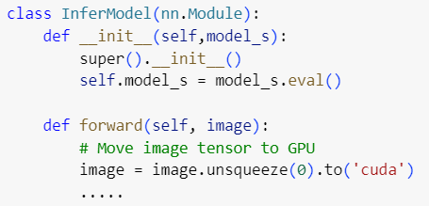
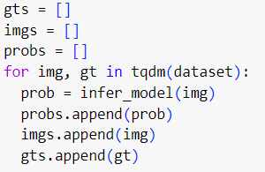
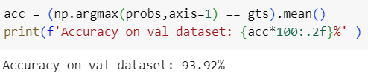
Dự đoán trên tập Data
Một mô hình mới (`InferModel`) được tạo để đóng gói mô hình và thực hiện dự đoán.
Dự Đoán trên Tập Dữ liệu: Dùng mô hình đã được tạo để dự đoán trên tập dữ liệu kiểm định và tính toán độ chính xác.
Tính toán độ chính xác trên tập dữ liệu kiểm định.

Slide 10
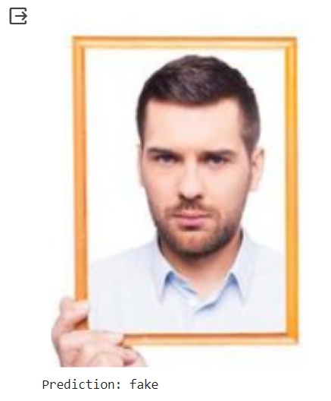
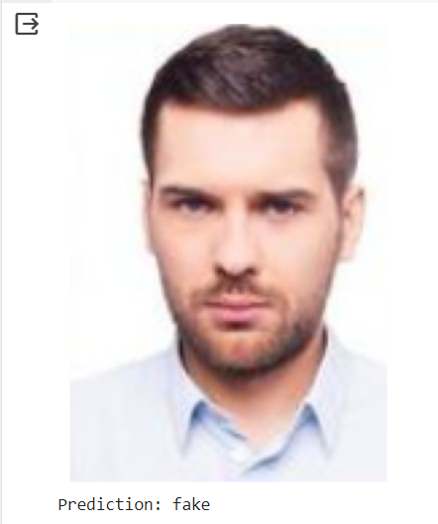
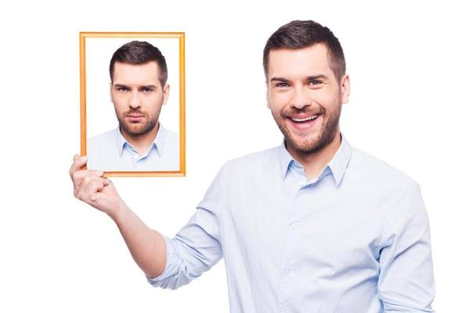
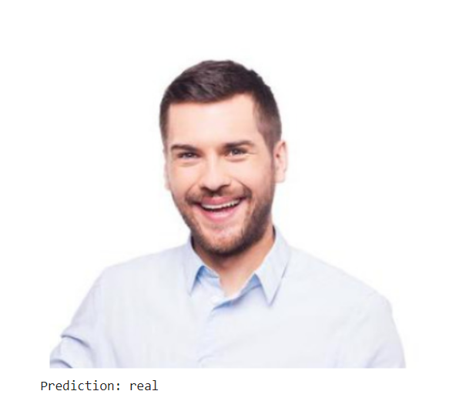
Đánh giá kết quả
Demo
Kết quả nhận được sau khi huấn luyện mô hình có độ chính xác 93,92%. Khi kiểm tra trên một hình ảnh bất kỳ ta nhận được kết quả khá khả quan.
Kỹ thuật: Sử dụng localtunnel để tạo url ngang qua internet từ cổng 8501 (cổng mặc định của Streamlit) để có thể truy cập ứng dụng từ bất kỳ nơi nào trên internet thông qua một đường dẫn tạm thời được cung cấp bởi localtunnel.

